Slide 1
Einführung in die Semantik | 语义学导论
Eine zweisprachige Präsentation für DaF-Lerner (A2) | 为德语学习者（A2级别）准备的双语演示

Slide 2
Was ist Semantik? | 什么是语义学？
Deutsch:
Semantik ist die Lehre von der Bedeutung sprachlicher Zeichen und Ausdrücke.
中文：
语义学是研究语言符号和表达意义的学科。

Slide 3
Grundbegriffe | 基本概念
Deutsch:
-Bedeutung: Was ein Wort oder Satz meint
-Kontext: Die Umgebung, in der ein Wort verwendet wird
-Synonyme: Wörter mit ähnlicher Bedeutung
中文：
-意义：一个词或句子的含义
-语境：使用词语的环境
-同义词：具有相似含义的词

Slide 4

1. Wortbedeutung | 词语意义
Deutsch:
Das Wort "Buch" bedeutet ein Objekt mit Seiten zum Lesen.
中文：
"书"（Buch）一词表示一个用来阅读的有页面的物体。

Slide 5
2. Synonyme | 同义词
Deutsch:
-schnell = rasch = flink = zügig
-Beispiel: "Er läuft schnell/rasch/flink/zügig."
中文：
-schnell（快）= rasch（迅速）= flink（敏捷）= zügig（快速）
例句："Er läuft schnell."（他跑得快。）

Slide 6
3. Antonyme | 反义词
Deutsch:
groß ↔ klein
hell ↔ dunkel
Beispiel: "Ein großes Haus" ↔ "Ein kleines Haus"
中文：
groß（大）↔ klein（小）
hell（亮）↔ dunkel（暗）
例句："Ein großes Haus"（一座大房子）↔ "Ein kleines Haus"（一座小房子）

Slide 7
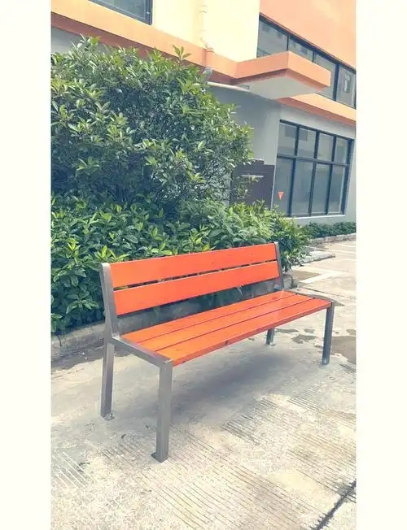
4. Mehrdeutigkeit | 多义性
Deutsch:
Das Wort "Bank" hat zwei Bedeutungen:
Ein Ort für Geld
Eine Sitzgelegenheit
中文：
"Bank"一词有两种含义：
银行（存钱的地方）
长椅（坐的地方）

Slide 8
5. Wortfelder | 词场
Deutsch:
Wortfeld "Essen":
Brot, Suppe, Fleisch, Gemüse, Obst, Kartoffeln
中文：
"食物"词场：
Brot（面包）, Suppe（汤）, Fleisch（肉）, Gemüse（蔬菜）, Obst（水果）, Kartoffeln（土豆）

Slide 9
6. Konnotation | 内涵
Deutsch:
schlank (positive Konnotation)
dünn (neutrale oder negative Konnotation)
中文：
schlank（苗条 - 积极含义）
dünn（瘦 - 中性或消极含义）

Slide 10
7. Redewendungen | 习语
Deutsch:
"Ins Gras beißen" bedeutet nicht wirklich "ins Gras beißen", sondern "sterben".
中文：
"Ins Gras beißen"（咬草）并不是真正的"咬草"，而是表示"死亡"。

Slide 11
8. Übung: Synonyme finden | 练习：找同义词
Deutsch:
Finde Synonyme für:
schön
sprechen
sehen
中文：
为以下词语找同义词：
schön（美丽的）
sprechen（说话）
sehen（看）

Slide 12
9. Übung: Antonyme finden | 练习：找反义词
Deutsch:
Finde Antonyme für:
alt
laut
schnell
中文：
为以下词语找反义词：
alt（老的）
laut（大声的）
schnell（快的）

Slide 13
10. Übung: Mehrdeutige Wörter | 练习：多义词
Deutsch:
Welche Bedeutungen hat das Wort "Schloss"?
中文：
"Schloss"这个词有哪些含义？

Slide 14
Lösungen | 答案
Synonyme:
schön = hübsch, schick, attraktiv
sprechen = reden, sagen, erzählen
sehen = schauen, blicken, gucken
Antonyme:
alt ↔ neu, jung
laut ↔ leise
schnell ↔ langsam
"Schloss" bedeutet:
Ein großes Gebäude (Burg) | 城堡
Ein Verschluss für Türen | 锁

Slide 15
Zusammenfassung | 总结
Deutsch:
Die Semantik hilft uns, die Bedeutung von Wörtern und Sätzen zu verstehen. Sie ist wichtig für die Kommunikation.
中文：
语义学帮助我们理解词语和句子的含义。它对于交流非常重要。

Slide 16
Vielen Dank! | 谢谢！
Deutsch:
Habt ihr Fragen?
中文：
你们有问题吗？

